Slide 1

DataLake Climat & Risques Naturels

Slide 2
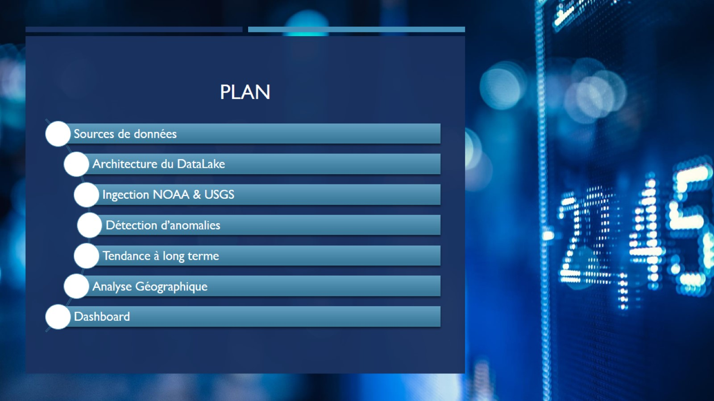
PLan

Slide 3
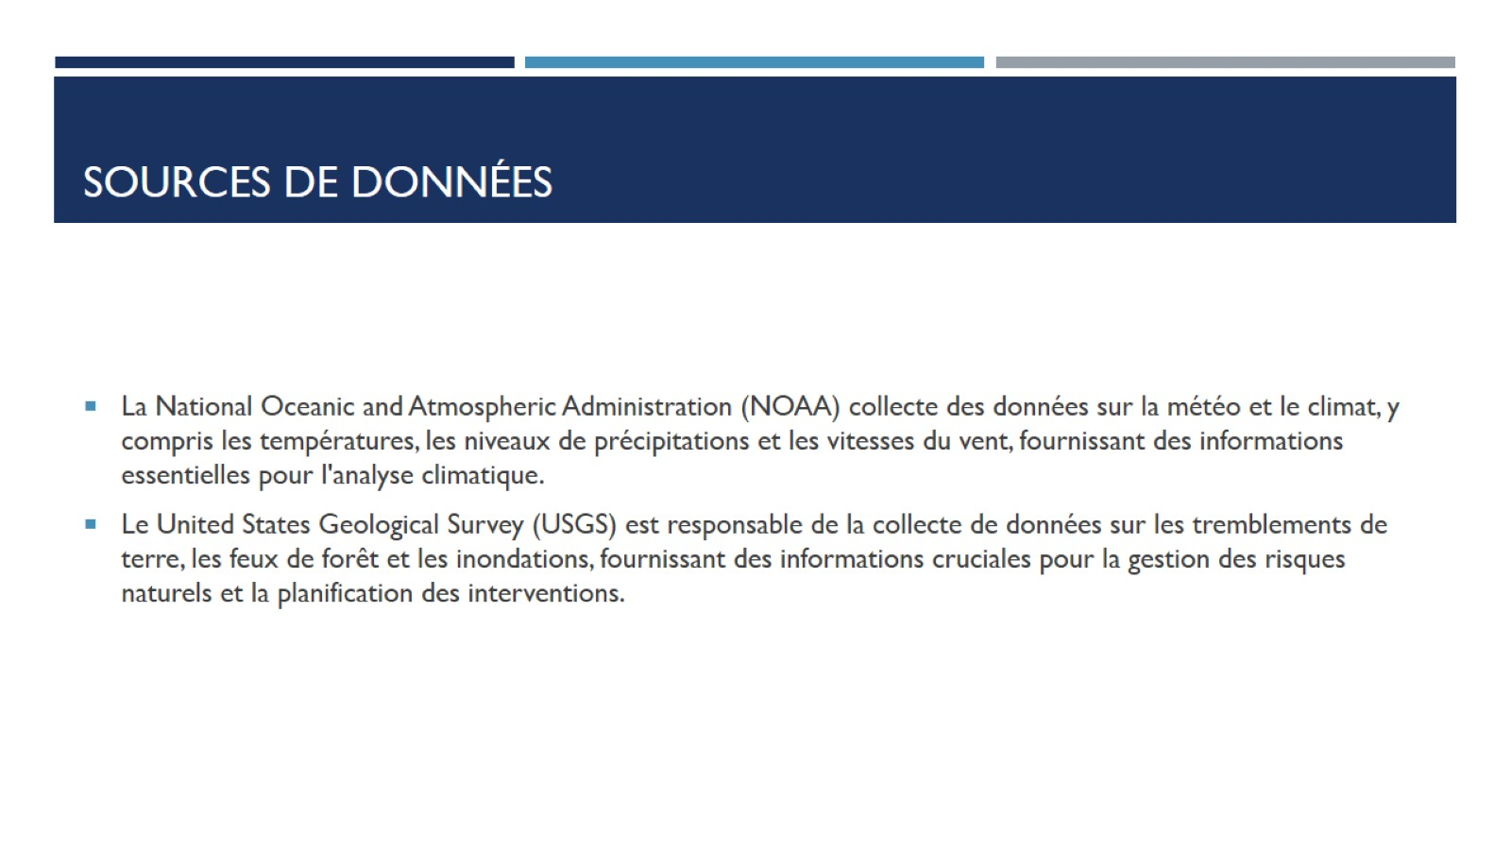
Sources de données

Slide 4
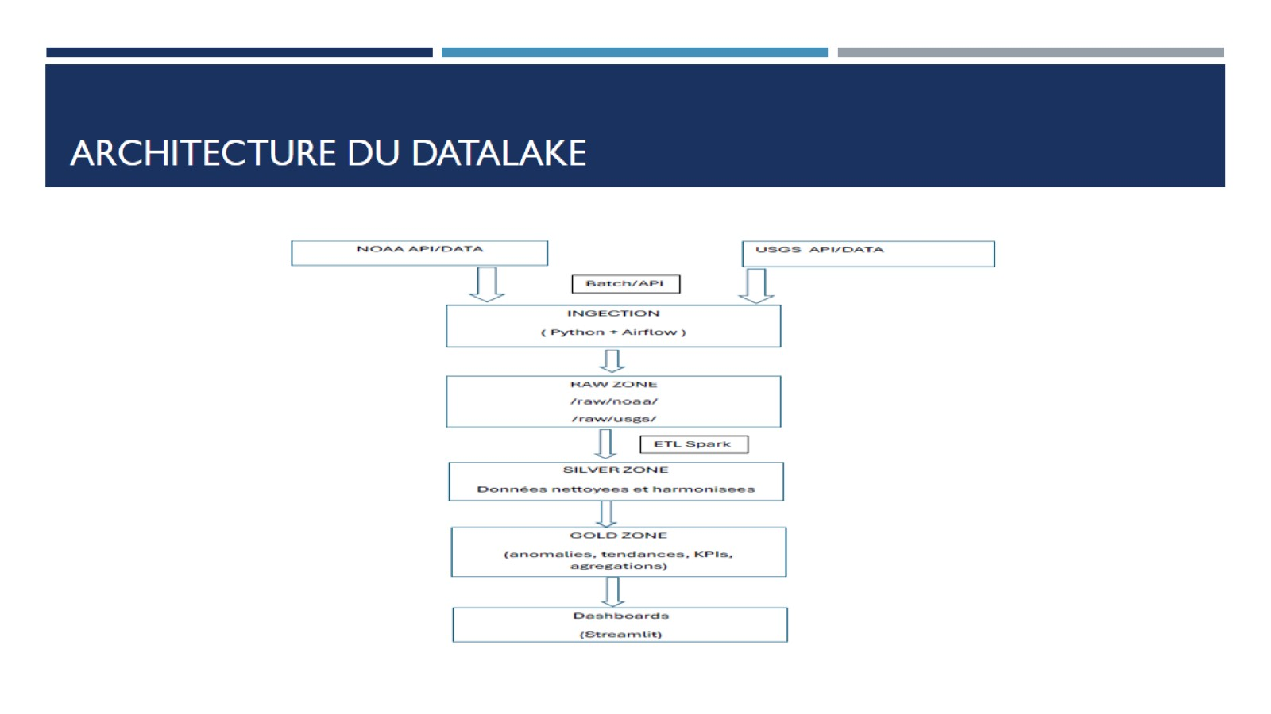
Architecture du datalake

Slide 5
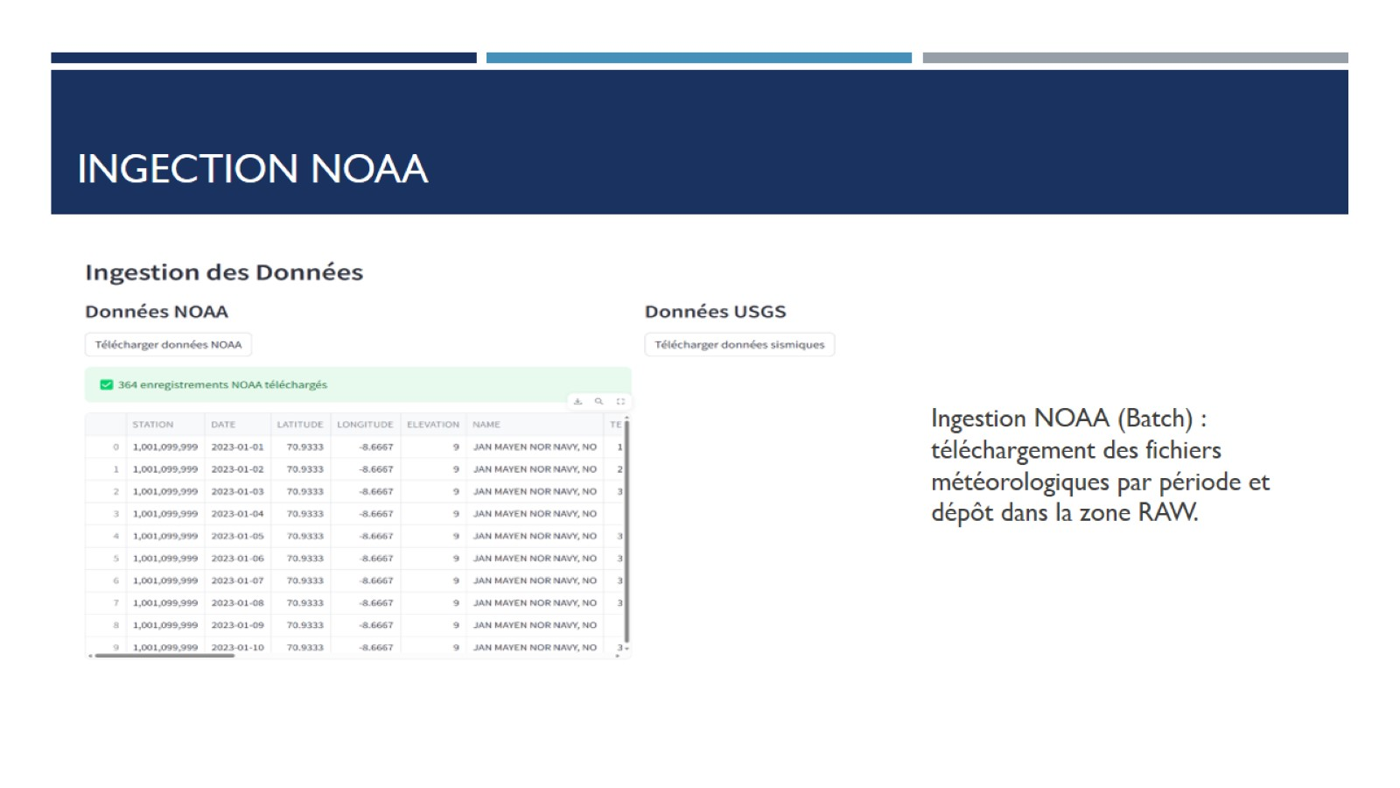
Ingection NOAA

Slide 6
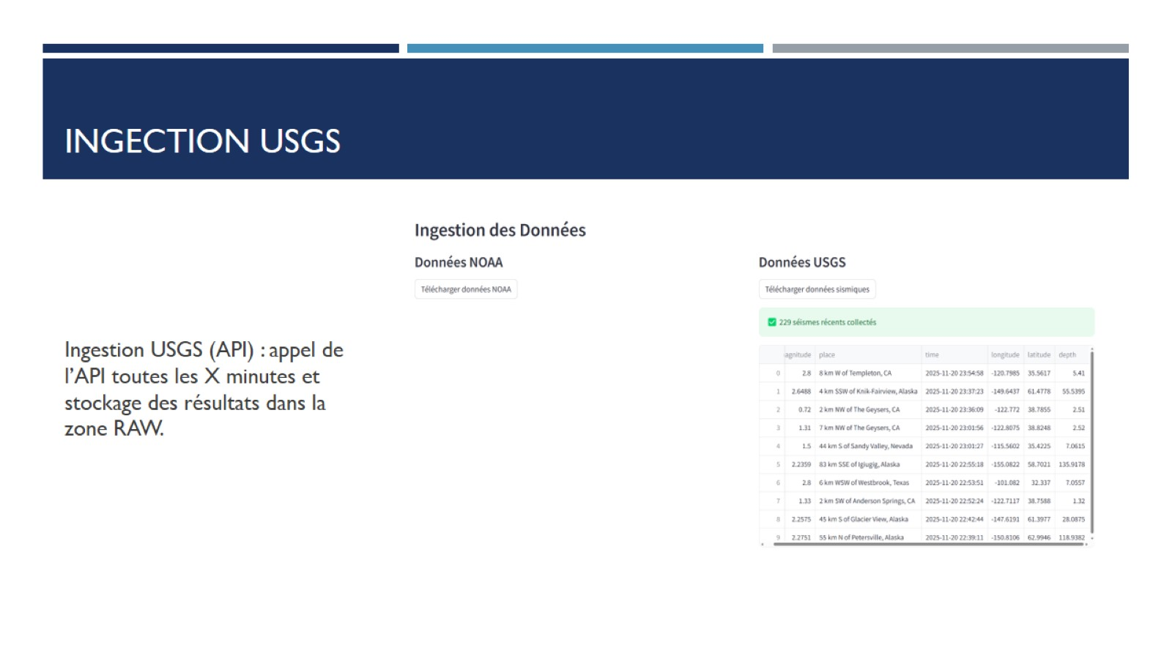
Ingection USGS

Slide 7
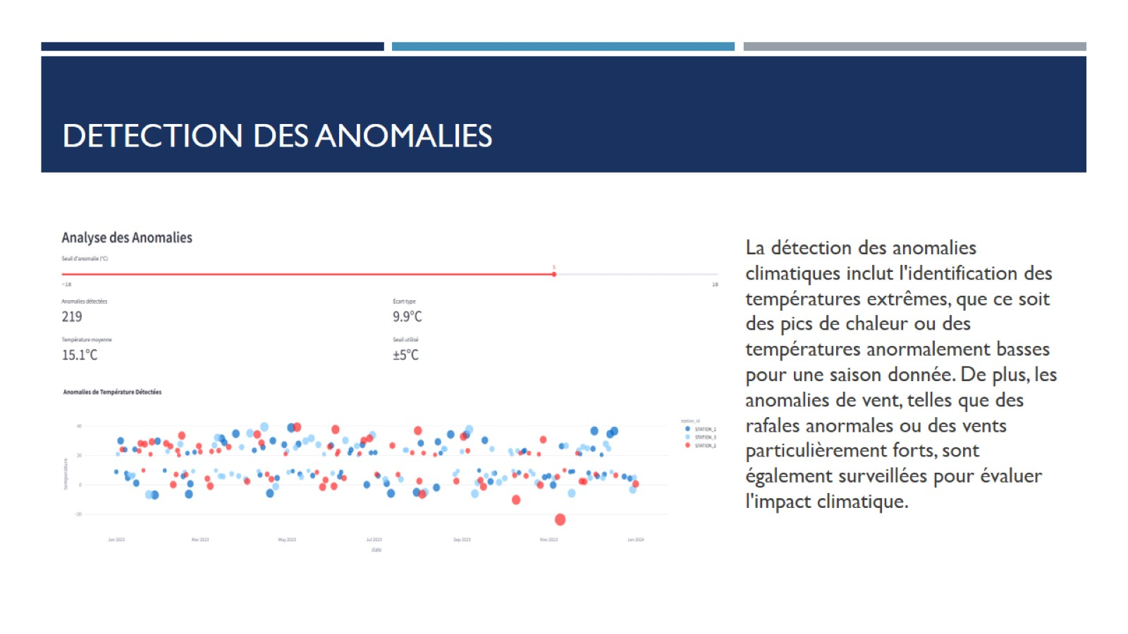
Detection des anomalies

Slide 8
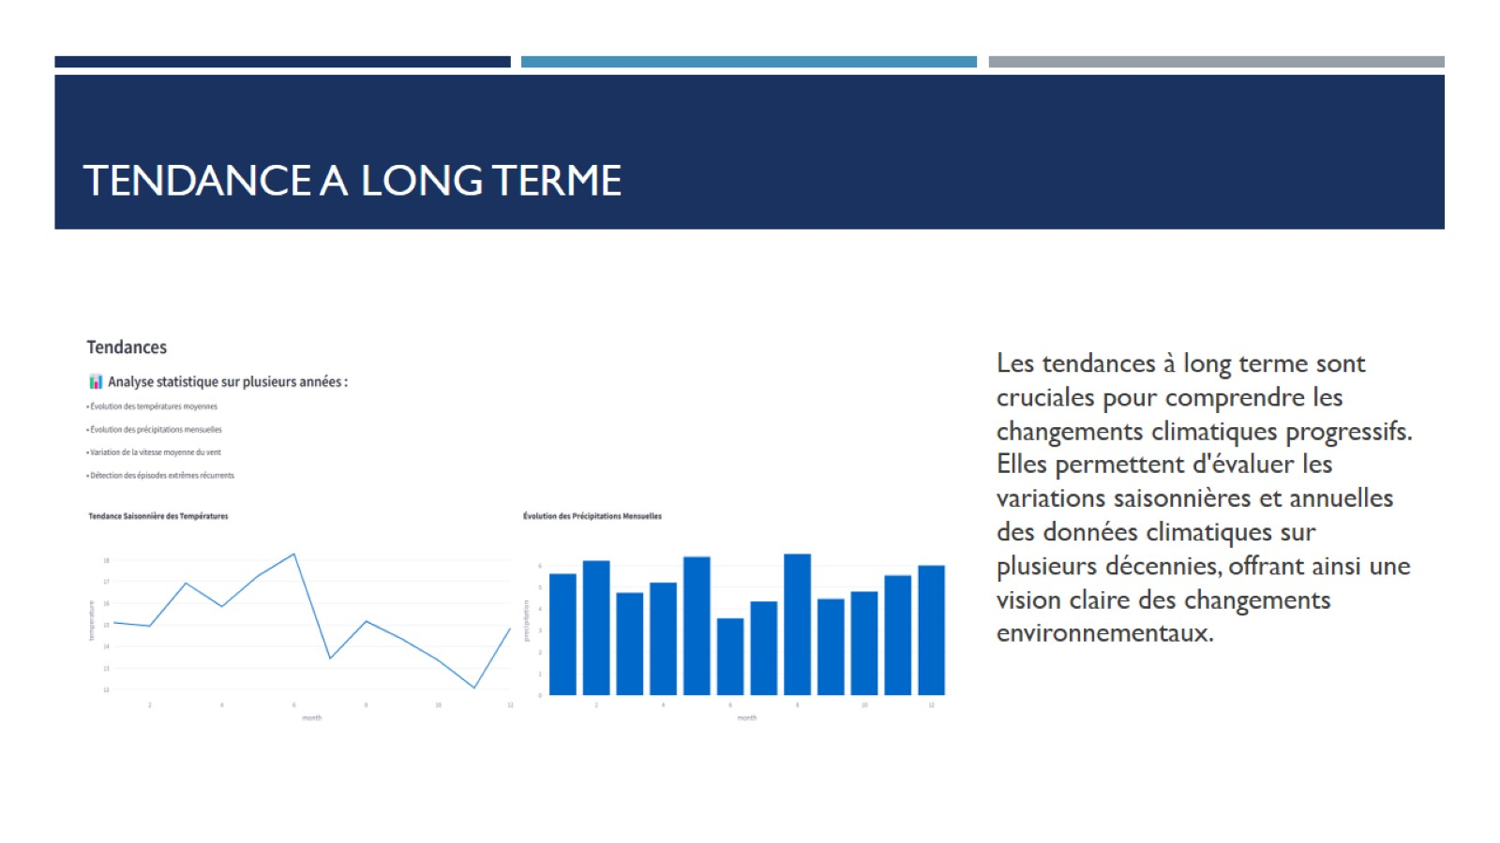
Tendance a long terme

Slide 9
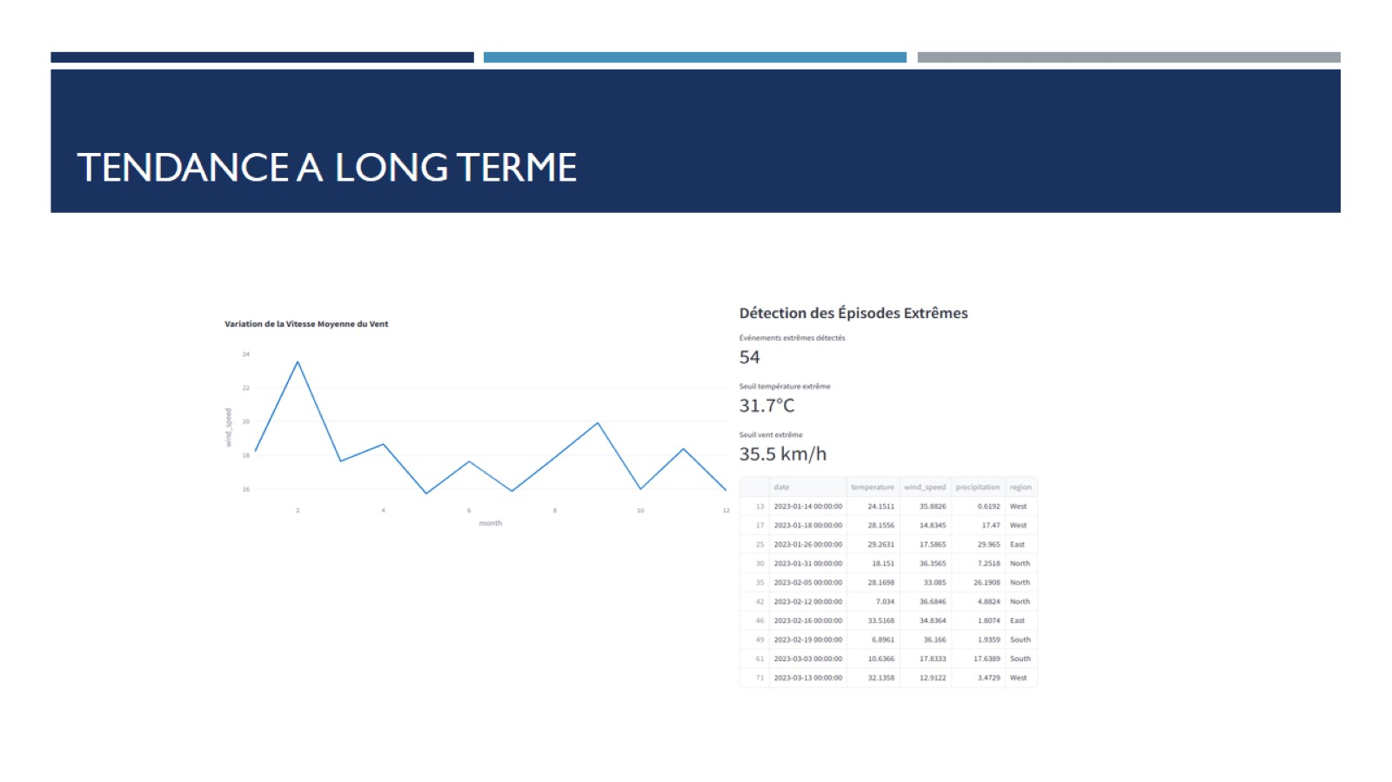
Tendance a long terme

Slide 10
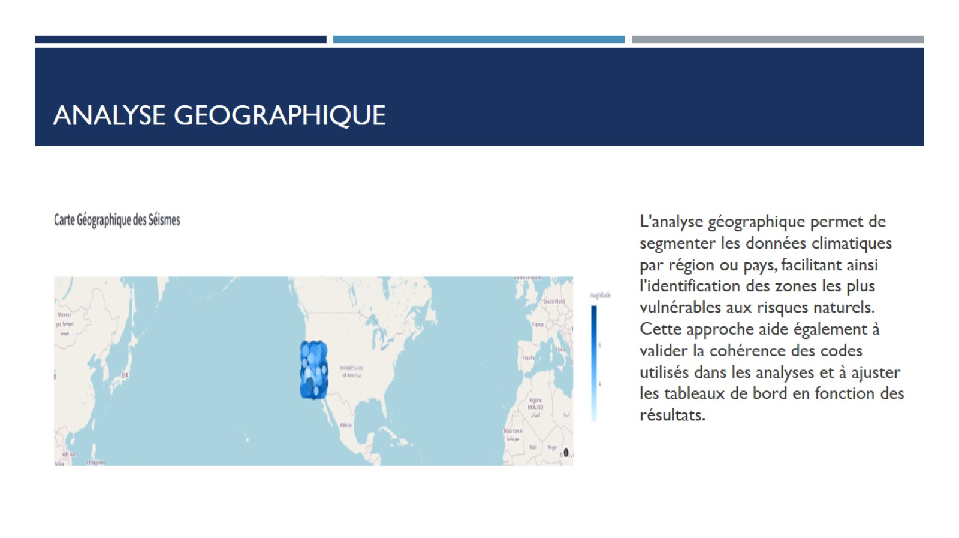
Analyse geographique

Slide 11
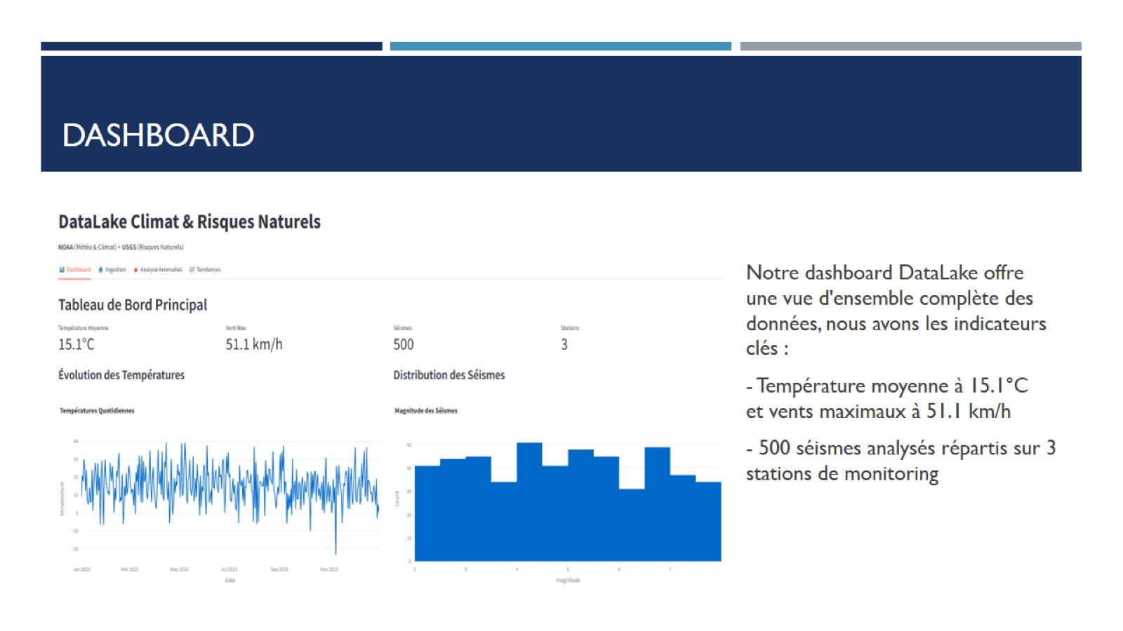
dashboard

Slide 12
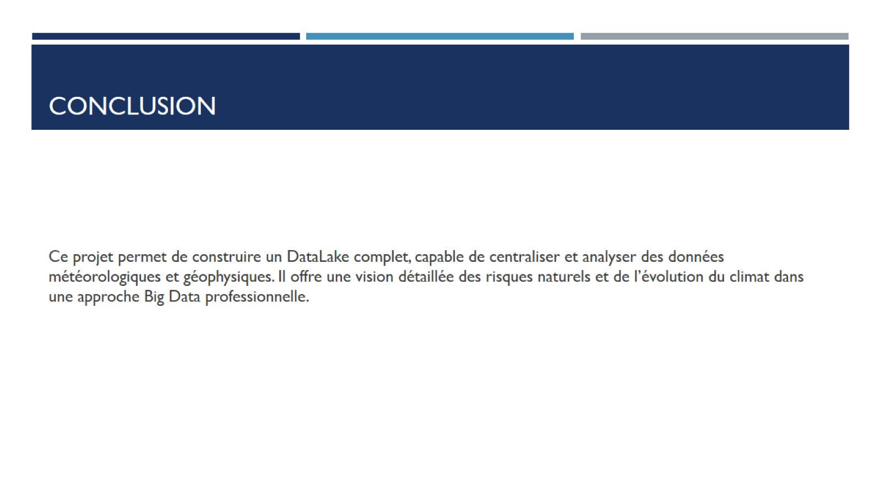
conclusion

Slide 13

Merci de votre attention !!!

